Slide 1

求められるケキシカ理論
～鈴木信行～
1
2018年6月

Slide 2
本動画の利用について
本動画は著作権が保護されています。
個人利用の場合、手続きは不要です。
法人・団体等で閲覧・利用する場合、
所定の手続き、および対応が必要です。
詳しくは、ホームページをご覧ください。
http://www.kan-i.net
2

Slide 3
はじめに
服薬指導で患者に必ず聞くことは？
3

Slide 4
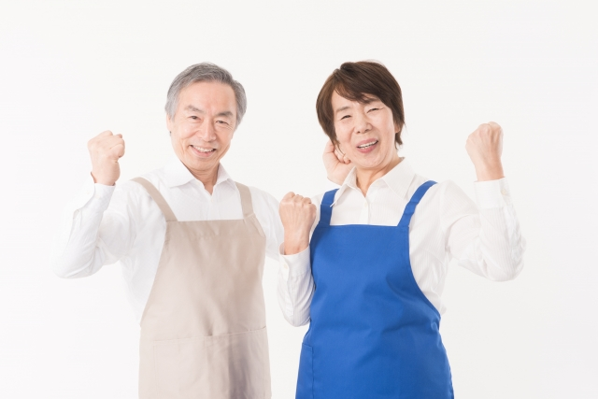
はじめに
２～３人でグループになり、
お互いに書いた内容を共有してください。
4

Slide 5
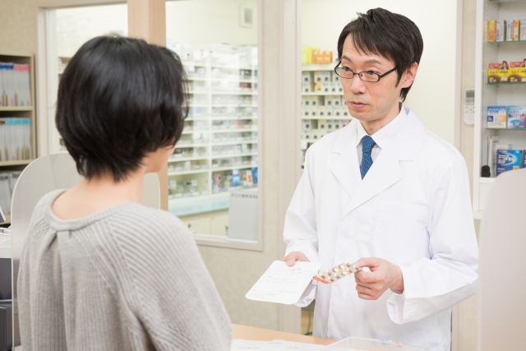
ケキシカ理論の基本
◆患者と話すときの姿勢
ケ ・・・ 傾聴
キ ・・・ 共感
シ ・・・ 指導
カ ・・・ 確認
5

Slide 6
ケキシカ理論の基本
◆ケ・・・傾聴
→不安や疑問、患者自身の生活の様子を引き出す
→慢性疾患で変容が不要の方は、生活情報を
→話を聞いてくれるという安心感
→後で「指導」する内容に関する生活状況を質問し
患者の話を聴く
＊話が長い方の場合は、
薬剤師がキーワードをメモしながら聞く
6

Slide 7
ケキシカ理論の基本
◆キ・・・共感
→（自分が共感しているではなく）
共感されていると「患者が感じてくれること」が重要
→表情： 視線は患者へ（PCはあまり見ない）
→身体の動き： 患者の方を向き、手を握りしめたり肩をさする等の触れ合いも（異性では留意が必要）
→言葉： 相槌。相手の言葉の反芻
適時的確な言葉を発語
7

Slide 8
ケキシカ理論の基本
◆シ・・・指導
→患者が「何を意識・行動変容させるか」を
理解するのが大切（指導とは説明ではなく理解）
→指導内容は端的にわかりやすく
→薬歴に記録する内容をイメージして
→必ずしも薬剤師が行うものではない
（ex. タブレットパソコンによる動画サイト映像）
8

Slide 9
ケキシカ理論の基本
◆カ・・・確認
→患者の理解状況をしっかりと確認
→患者自身の生活に中に落とし込まれているか
→ YesNoで答えられない質問により確認
→患者自身の言葉で語らせる
9

Slide 10
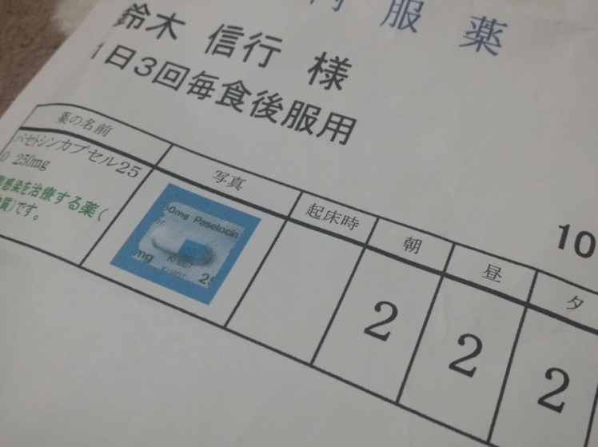

ケキシカ理論の実例
◆残念な例
「一日三回食後に飲んでくださいね」
10

Slide 11
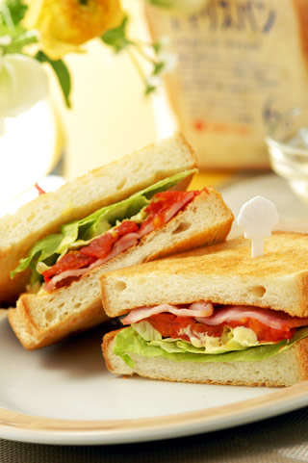
ケキシカ理論の実例
◆残念な例
本当にあったカフェでの話 ～あるランチタイム～
「一日三回食後に飲んでくださいね」
11

Slide 12

ケキシカ理論の実例
◆うれしい例
お食事は普段どうされているのですか？
12

Slide 13
生活に合ったケキシカを
◆うれしい例
一人ひとりの「生活」に
合ったケキシカがある
お食事は普段どうされているのですか？
13

Slide 14
生活に合ったケキシカを
◆うれしい例
ケ 最近、旅行は？
キ それは楽しみですね！
シ 旅行先では？
カ 次の処方箋には？
14

Slide 15
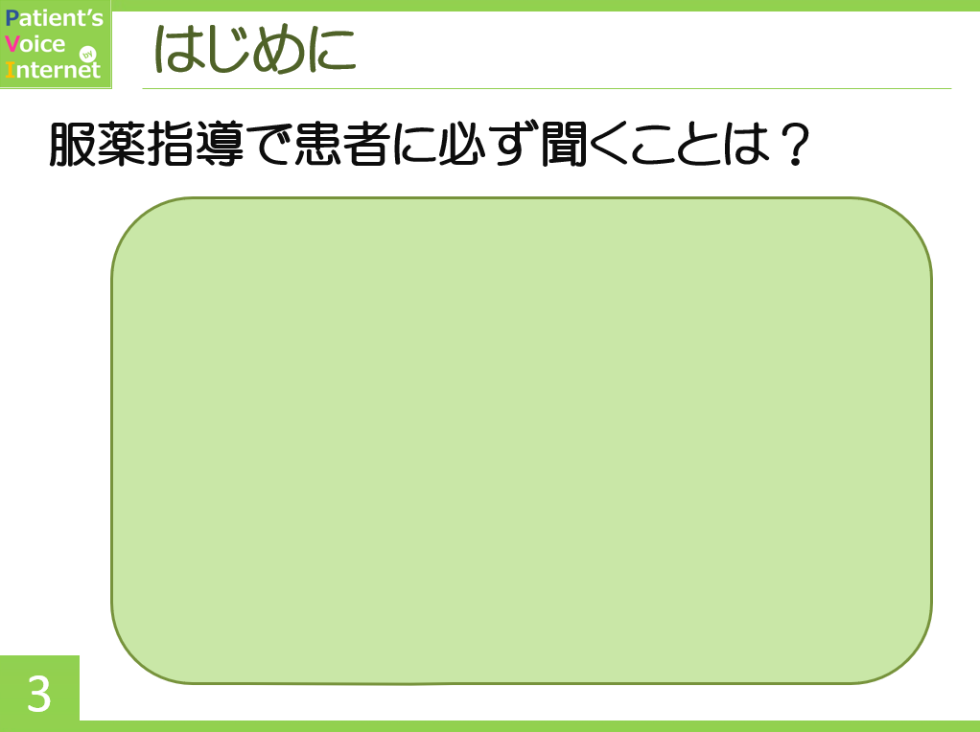
生活に合ったケキシカを
◆必ず聞くことは？
15

Slide 16
まとめ
◆ケキシカ理論
傾聴・共感・指導・確認
◆服薬指導の振り返りを
◆生活に合ったケキシカを
16

Slide 17
17

